Slide 1
3
з
4
в
р
р
р
е
ы
ы
ы
5
р
б
б
б
п
т
и
ц
ы
ы
ы
р
1
н
а
с
е
к
о
м
ы
е
с
2
з
е
м
н
о
в
о
д
н
ы
е
ы
к
а
ю
щ
и
е
с
я

Slide 2
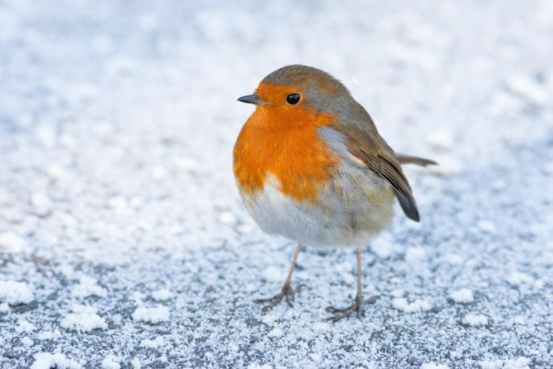
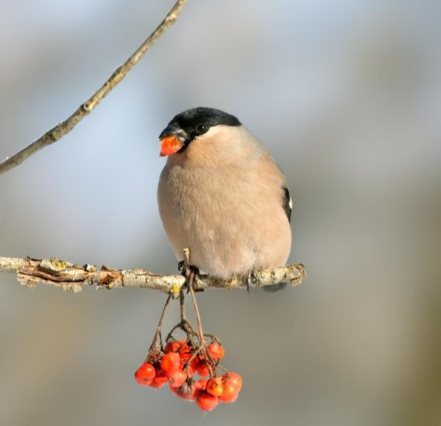
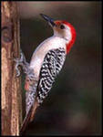
ТЕМА: « Птицы»
Цель:
научиться отличать птиц от других животных

Slide 3
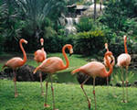
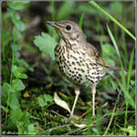
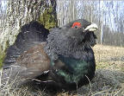
Как отличают птиц от других животных?
Бывают ли нелетающие птицы?
Чем питаются птицы?
Где живут птицы?
Какие птицы живут в нашей местности?

Slide 4
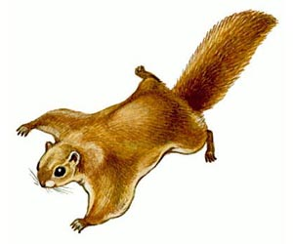
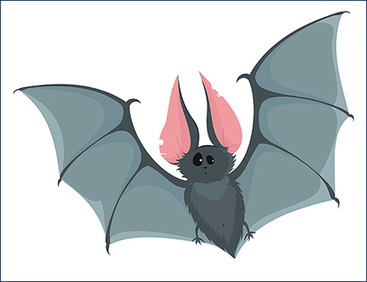
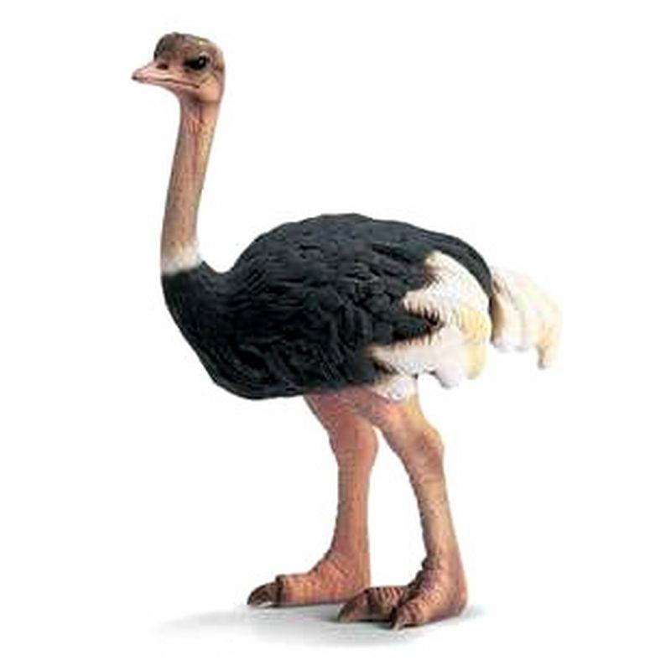
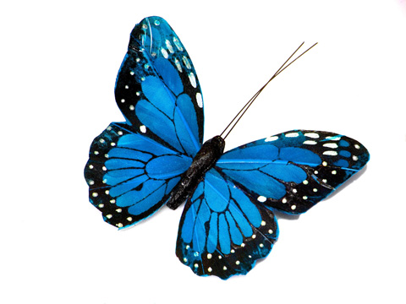

Slide 5
ПИНГВИН

Slide 6
СТРАУС

Slide 7
КИВИ

Slide 8
КАЗУАР

Slide 9
КАКАПО

Slide 10
ТРИСТАНСКИЙ ПАСТУШОК

Slide 11
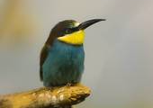
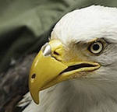
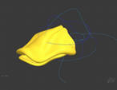
хватать и разрывать;
доставать пищу из
труднодоступных мест;
процеживать воду;
долбить;

Slide 12
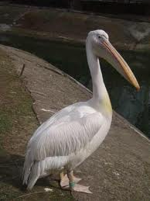
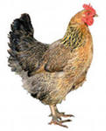
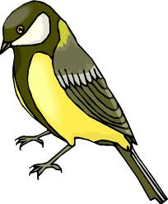
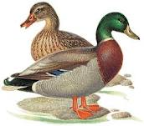
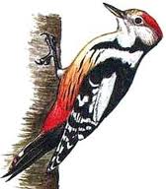
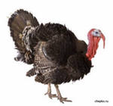
ЛЕС
ВОДОЁМ
ПТИЧНИК

Slide 13
БЕРЕГИТЕ ЖИВОТНЫХ!!!
ДЕЛЕБЬ -
ИНИЛФ –
АКАЙЧ -
ЛЁРО -
ЛЕБЕДЬ
ФИЛИН
ЧАЙКА
ОРЁЛ

Slide 14
ВЫПЬ

Slide 15
КАЗАРКА

Slide 16
ПИСКУЛЬКА

Slide 17
СКОПА

Slide 18
ВОДОРЕЗ

Slide 19
ВЕРТИШЕЙКА

Slide 20
ШИЛОКЛЮВКА

Slide 21
ОСОЕД

Slide 22
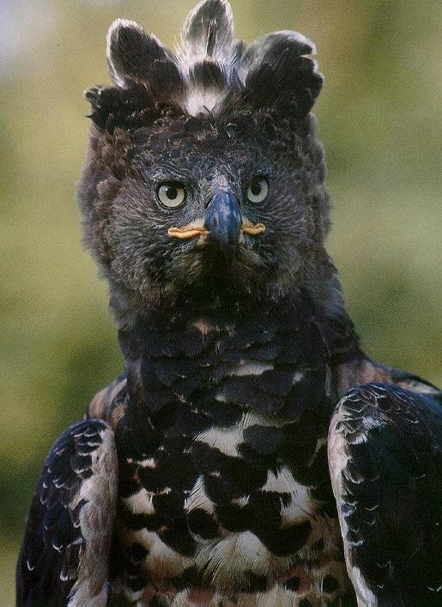
ВЕНЦЕНОСНЫЙ ОРЁЛ
ВЕНЦЕНОСНЫЙ ЖУРАВЛЬ

Slide 23
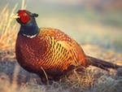
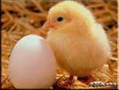
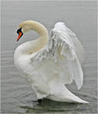
Как отличают птиц от других животных?
Бывают ли нелетающие птицы?
Чем питаются птицы?
Где живут птицы?
Какие птицы живут в нашей местности?

Slide 24
3
2
4
1
5

Slide 25
СПАСИБО
ЗА РАБОТУ!

